Slide 1
Мастер-класс «Пасхальная корзинка для яиц» Подготовила воспитатель Пьянзина Е.П.

Slide 2
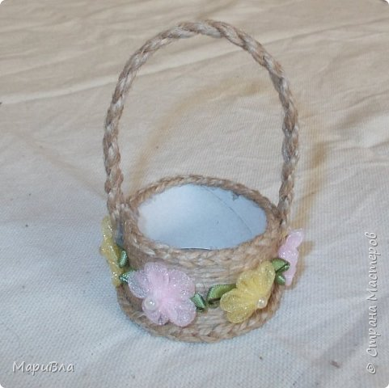
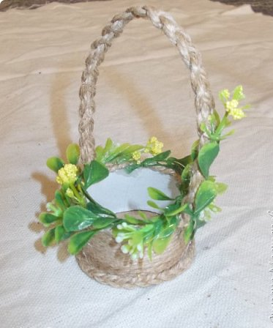
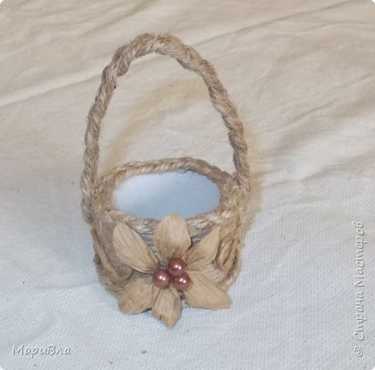
Здравствуйте, уважаемые родители! Подготовка к Пасхе у всех идет полным ходом, тем более, что представилась возможность провести больше времени со своими детьми. Я предлагаю изготовить вот такие корзиночки-подставки для пасхальных яиц, по принципу "Быстро, дешево и сердито!" :) Хотя, конечно, использовать их можно и под другие приятные мелочи.

Slide 3
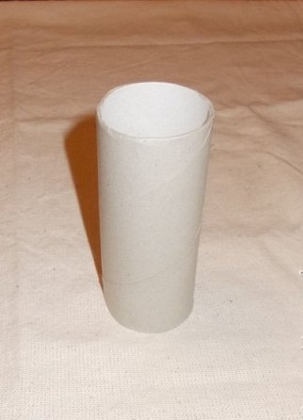
За основу берем втулку от туалетной бумаги (Согласитесь, универсальная вещь! Дай Бог здоровья тому, кто ее придумал :))) ...

Slide 4
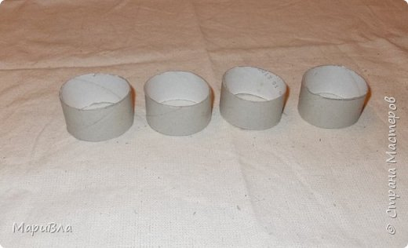
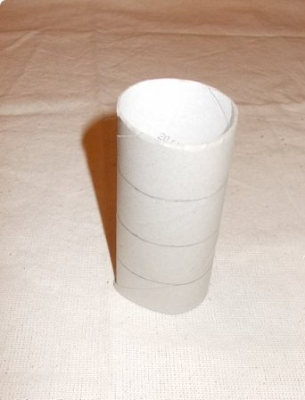
...делим ее на 4 равные части...
...и разрезаем по намеченным линиям. И вот, пожалуйста, заготовки для четырех подставок!

Slide 5
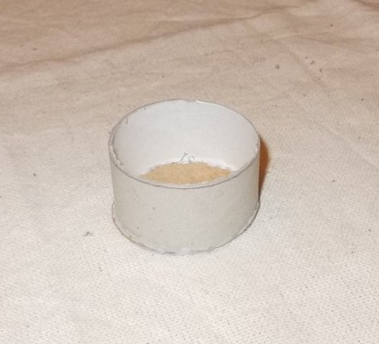
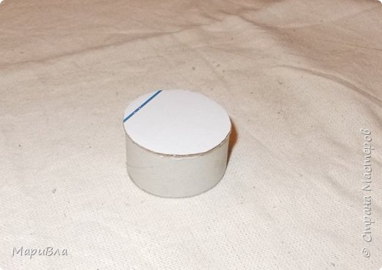
Из картона вырезаем кружок-донышко...
...и приклеиваем. Выбор клея - не принципиален, какой под руку попадется.

Slide 6
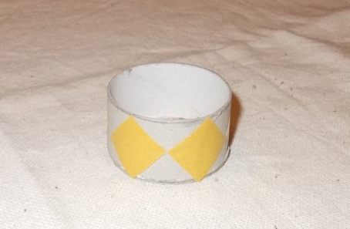
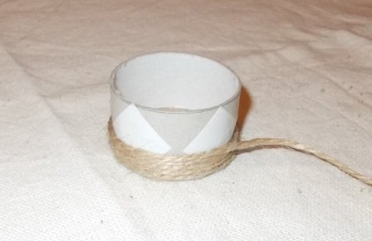
А вот дальше я предпочитаю пользоваться двусторонним скотчем - быстро и чисто. Оклеиваем цилиндрик по окружности небольшими кусочками скотча...
...снимаем защитный слой и обматываем шпагатом.

Slide 7
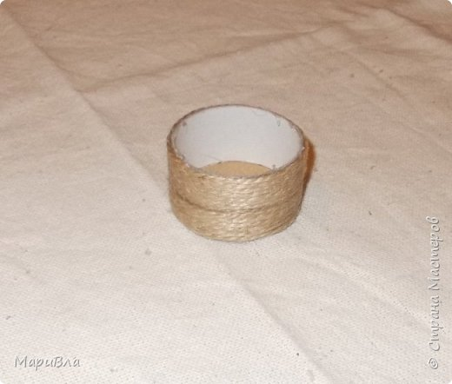
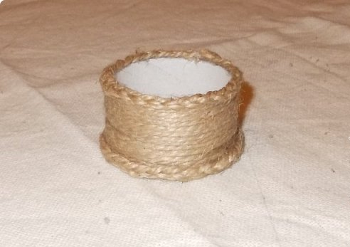
Начало и конец шпагата, чтобы не убегали, можно "прихватить" горячим клеем.
Верх и низ подставки прикрываем косичкой, приклеенной с помощью горячего пистолета.

Slide 8
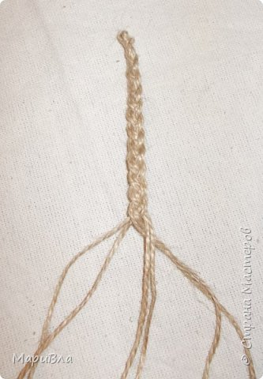
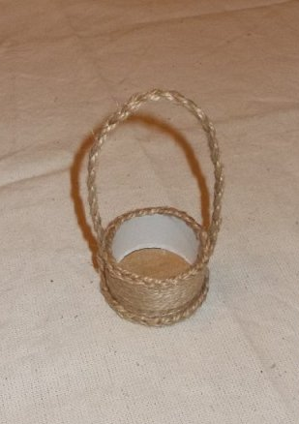
Из шести нитей плетем будущую ручку для корзинки, длину замеряем с учетом размера яйца.
Приклеиваем ручку, заодно прикрываем место стыка косички по верхнему краю. На этом этапе я бы посоветовала хорошенько промазать ручку разбавленным ПВА, после высыхания, как известно, клей виден не будет, а вот ручка приобретет необходимую жесткость.

Slide 9
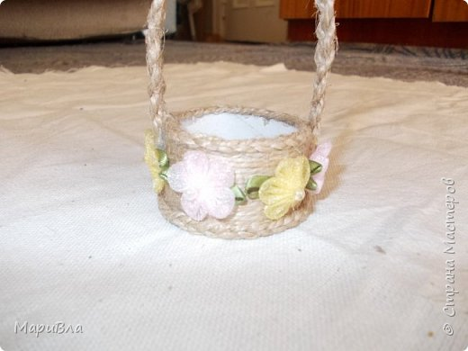
Ну, а дальше, самое приятное, декорируем корзиночку, как душа пожелает. Можно тканевыми цветочками (они у меня магазинные)...

Slide 10
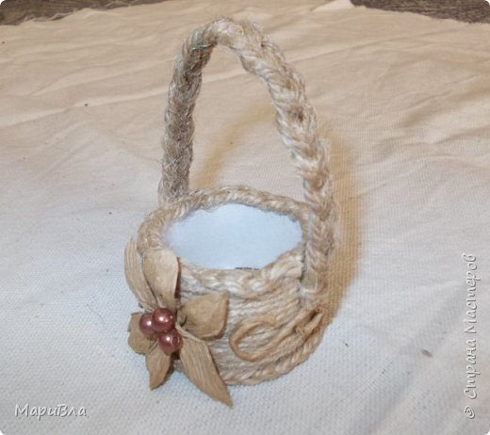
...или из бумажного шпагата...

Slide 11
...а можно сделать такую вот весеннюю-превесеннюю с зелеными веточками...

Slide 12
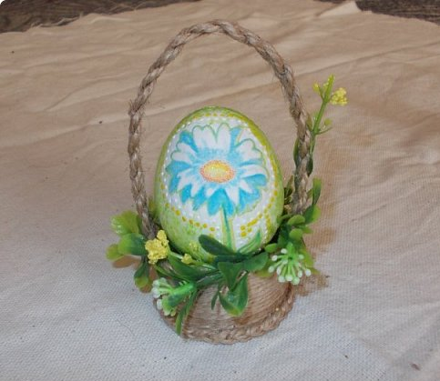
...и подарить родным людям в Светлый праздник!

